Slide 1
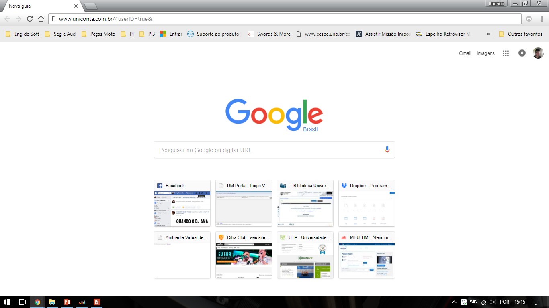
Extrato
Transferência
Pagamentos
Cadastrar Novo Cartão
Cadastrar Novo Banco
Upgrade

